Slide 1
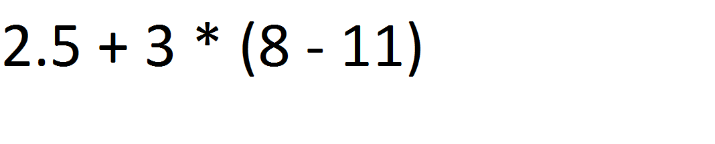
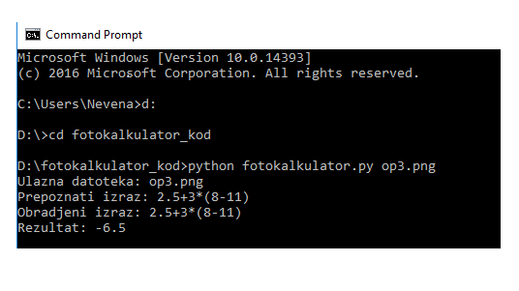
Photocalculator Soft kompjuting- Olivera Boškov RA 193/2013, Nevena Dovičin RA 97/2013, Una Banjanin RA 224/2013
Uvod
Cilj projekta je da se na ekranu prikaže rešenje matematičkog problema nakon uslikane postavke zadatka. Od matematičkih operacija realizovacemo osnovne operacije- sabiranje,oduzimanje,množenje, deljenje (ukljucujuci zagrade I decilmale).
Neophodni uslovi za realizaciju gore pomenutog zadatka obuhvataju računar na kome je instaliran Paint program, Python razvojno okruženje, kao i Tesseract alat.
U daljem izlaganju biće predstavljen
Tesseract OCR alat pomoću kojih se
postiže rešavanje datog problema.
Segmentacija i prepoznavanje karaktera
Optical Character Recognition (OCR) je algoritam koji omogućava izdvajanje tekstualnog sadržaja iz dokumenata ili slika u mašinski prepoznate karaktere. Korišćen je pytesseract ,koji je wrapper za Google-ov OCR iz razloga što je to trenutno najpreciznija besplatna programska podrška za prepoznavanje karaktera. Proces prepoznavanja uglavnom sacinjavaju pretraga najverovatnije sekvence karaktera, na osnovu zadate sekvence ulaznih osobina.
Segmentacija je važan zadatak svakog OCR-a. OCR izdvaja delove slike sa tekstom u linije, reči i karaktere. Preciznost OCR-a pretežno zavisi od algoritma za segmentaciju koji se koristi. Osnovne faze ovakvog sistema su pred-obrada, segmentacija i prepoznavanje. Generalno ,predobrada obuhvata konverziju iz sive slike u binarnu, uklanjanje šuma, treniranje, kao i detekcija izobličenih karakteristika i njihovo smanjenje. Faza segmentacije podrazumeva segmentaciju slika sa tekstom u linije, reči i karaktere. Poslednja faza, tj. prepoznavanje, obuhvata izdvajanje odlika, selekciju i klasifikaciju.
Tesseract
Tesseract je alat koji sluzi za prepoznavanje izdvojenih delova slike u kojima se karakteri nalaze. Pomocu ovog alata je takodje moguce izvrsiti pred-obradu slike,kako bi se dobila sto jasnija(uproscena) slika,koja je samim tim pogodnija za dalju obradu.
To je biblioteka za prepoznavanje optickih znakova za razlicite operativne sisteme.
Prve verzije tesseract-a prihvatale su samo slike jednostavnog sadrzaja,jedne kolone kao ulaza,dok najnovije verzije podrzavaju formatiranje sadrzaja I analizu izgleda stranice. Takodje je dodata I podrska za niz novih formata slike, sto u pocetku nije bilo slucaj(dozvoljen je bio samo tiff format).
Tesseract se izvrsava iz interfejsa komande linije.
Korisne funkcije koje su korišćene
u izradi ovog sistema za realizaciju
matematičkih operacija
jesuparseMultiplicatin,
parseAddition , kao i parseParenthesis
iz klase Parser.
Konkretno, naš fotokalkulator se izvršava iz komadne linije tako što se u naredbi izvršenja napiše i naziv fotografije na kojoj je matematička operacija koju treba izvršiti.
Rezultat izvršenja jeste ime ulazne datoteke, prepoznati izraz, obradjeni izraz kao i rezultat matematičke operacije. (slika levo)

